Slide 1
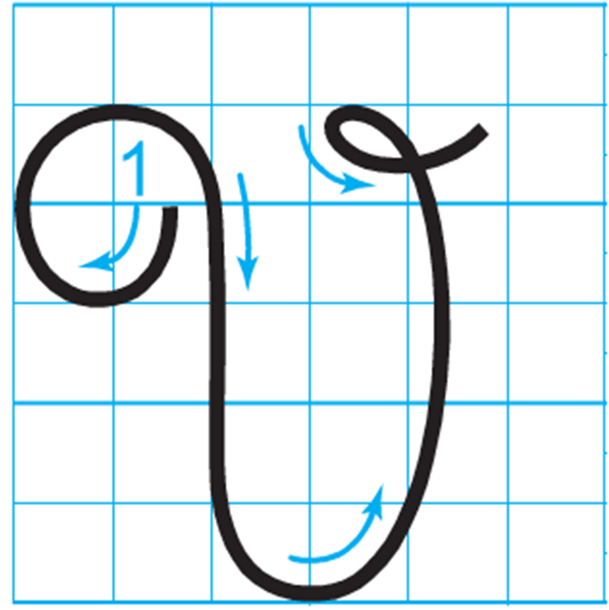

HƯỚNG DẪN VIẾT CHỮ HOA V (kiểu 2)
QUAN SÁT VÀ NHẬN BIẾT
Chữ hoa V cỡ vừa cao và rộng mấy ô li?
A. Cao 4 ô li và rộng 4 ô li
B. Cao 5 ô li và rộng gần 5 ô li
C. Cao 5 ô li và rộng 6 ô li

Slide 2

QUAN SÁT VÀ NHẬN BIẾT
Chữ hoa V gồm có mấy nét?
A. 1 nét
B. 2 nét
C. 3 nét

Slide 3
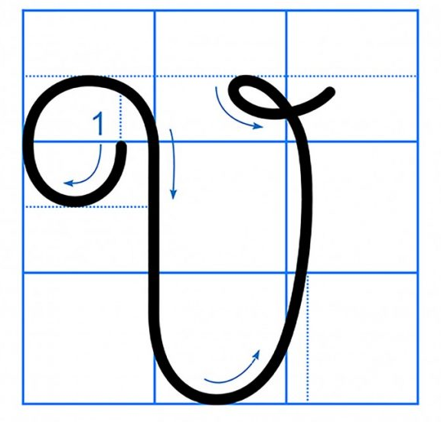
Chữ V hoa cỡ nhỏ cao mấy ô ly, rộng mấy ô li?
Chữ V hoa cỡ nhỏ cao 2,5 ô li, rộng hơn 2 ô li.

Slide 4


HƯỚNG DẪN VIẾT CÂU ỨNG DỤNG
Việt Nam nhiều danh lam thắng cảnh.
Câu ứng dụng có chữ nào được viết hoa?
Việt Nam

Slide 5
HƯỚNG DẪN VIẾT CÂU ỨNG DỤNG
Những chữ cái cao 2,5 li:
Những chữ cái cao 1,5 li:
o
o
o
V
t
N
h
o
h
l
o
h
g
h
t
o
Việt Nam nhiều danh lam thắng cảnh.

